Slide 1
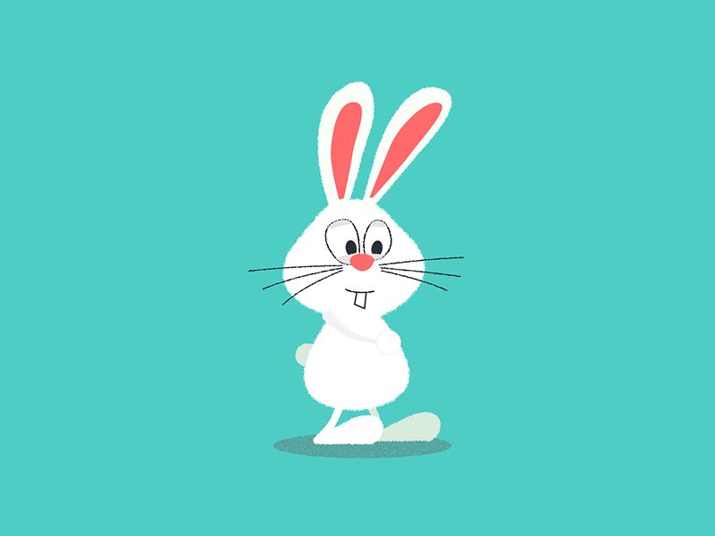
PHÒNG GIÁO DỤC & ĐÀO TẠO LONG BIÊN
TRƯỜNG TIỂU HỌC NGỌC LÂM
TIẾNG VIỆT LỚP 1
Bài 5 :Ôn tập và kể chuyện

Slide 2



KHỞI ĐỘNG

Slide 3

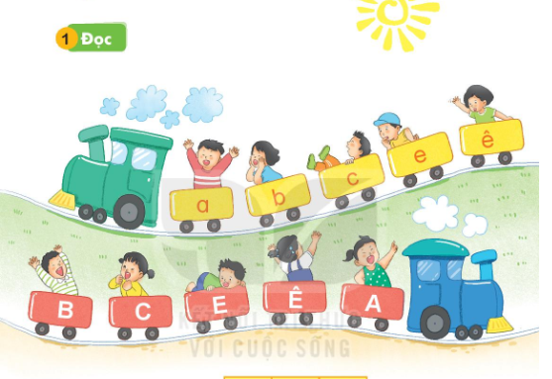

Slide 4


a
e
ê
b
ba
be
bê
c
ca
ba bà be bé cá bé bè cá bế bé
Bà bế bé.

Slide 5


Slide 6



Slide 7
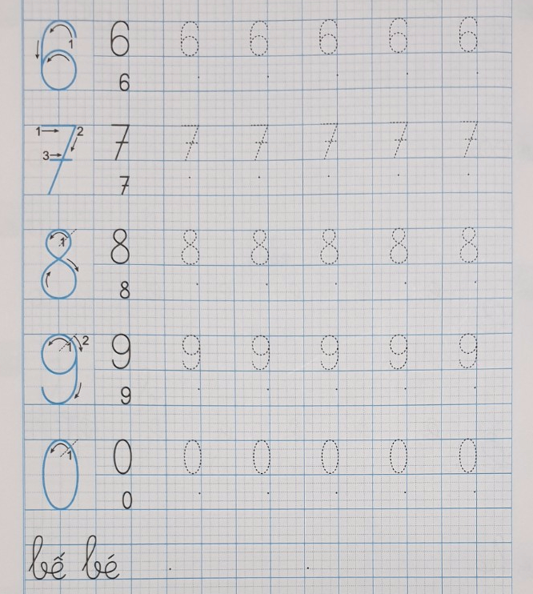

Slide 8




Slide 9
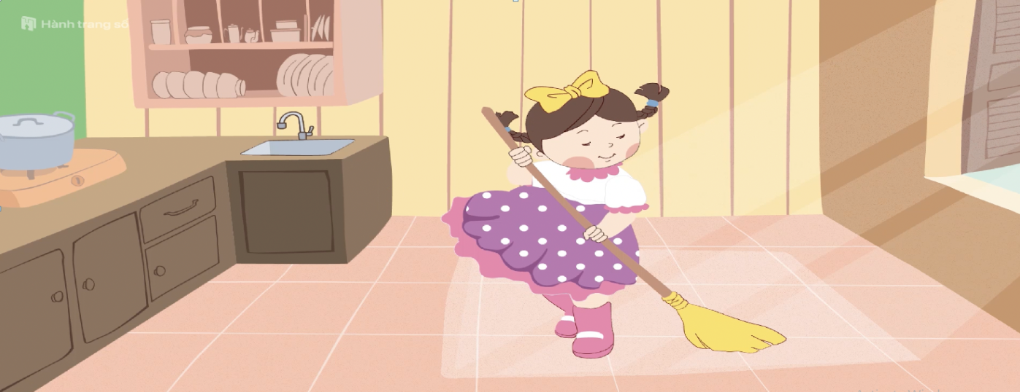
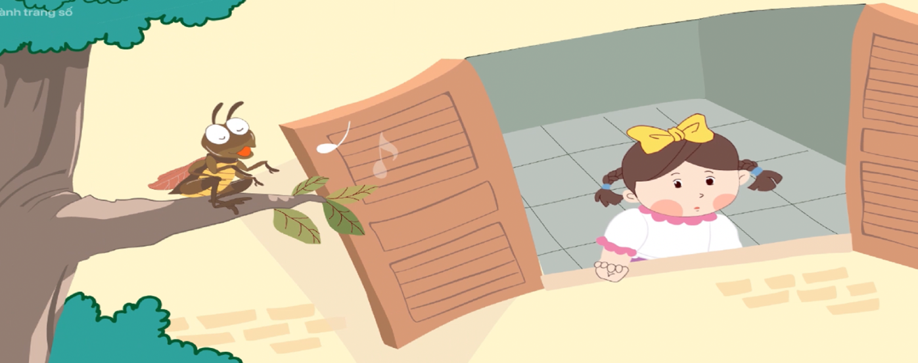
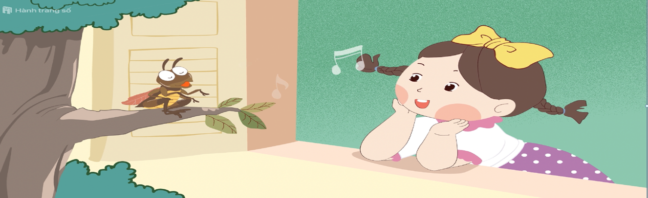
Búp bê làm những việc gì?
Vì sao dế mèn hát tặng búp bê?
Búp bê thấy thế nào khi nghe dế mèn hát?

Slide 10


Slide 11

Tạm biệt các em!

